Slide 1


Formation – Créer un site web avec
WebAcapella

Slide 2
Plan
Introduction
Types de site Web
Webacapella
Exercices
Publier un site web sur internet

Slide 3
Introduction

Slide 4
Questions :
Qui a déjà réalisé un site web ? Et avec quels outils ?

Slide 5
Objectifs de la formation
Savoir utiliser Webacapella
Connaître le fonctionnement d'un site vitrine
Savoir comment déployer un site sur le web

Slide 6
Webacappella
Webacappella est un logiciel permettant de créer des sites responsives (multi-écran). Il fonctionne sous Windows ou sur Mac.
C’est un logiciel payant
Facile à prendre en main

Slide 7
Types de site web

Slide 8
Site web statique
On entend par site statique, non pas un site sans mouvements ou sans animations, mais un site visible telle qu’il a été conçu.

Slide 9
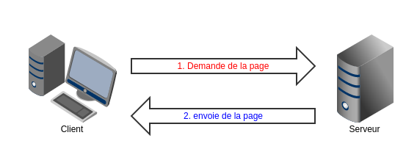
Fonctionnement

Slide 10
Site web dynamique

Slide 11
Webacapella

Slide 12
Interface

Slide 13
Publier un site web sur internet

Slide 14
Pour publier un site il faut...
Un nom de domaine : mondomaine.fr
Un hébergement lié à ce domaine
Un accès FTP à cet hébergement

Slide 15
Hébergeur
OVH
1and1
Godaddy

Slide 16
Un logiciel FTP

